Slide 1
NHIỆT LIỆT CHÀO MỪNG
QUÝ THẦY CÔ
ĐẾN DỰ GIỜ THĂM LỚP

Slide 2


Trò chơi: Ong Tìm Chữ
CHÀO MỪNG NGÀY 20/11
Mỗi đội có 3 lựa chọn tương ứng với 3 câu hỏi “đuổi hình bắt chữ”. Trả lời đúng được phép mở 1 ô. Cuối cùng , đội nào mở đủ dòng chữ “ Chào mừng ngày 20/11’ thì đội đó giành chiến thắng.

Slide 3
Tìm Chữ: CHÀO MỪNG NGÀY 26/03
1
2
3
4
5
6
2
CHÀO
NGÀY
CHÀO
MỪNG
CHÀO
1
3
4
5
MỪNG
CHÀO
MỪNG
NGÀY
26/03
CHÀO
MỪNG
MÙNG
6
7
8
9
10
12
14
MỪNG
CHÀO
15
11
26/03
NGÀY
NGÀY
26/03
11
13

Slide 4
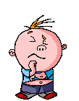

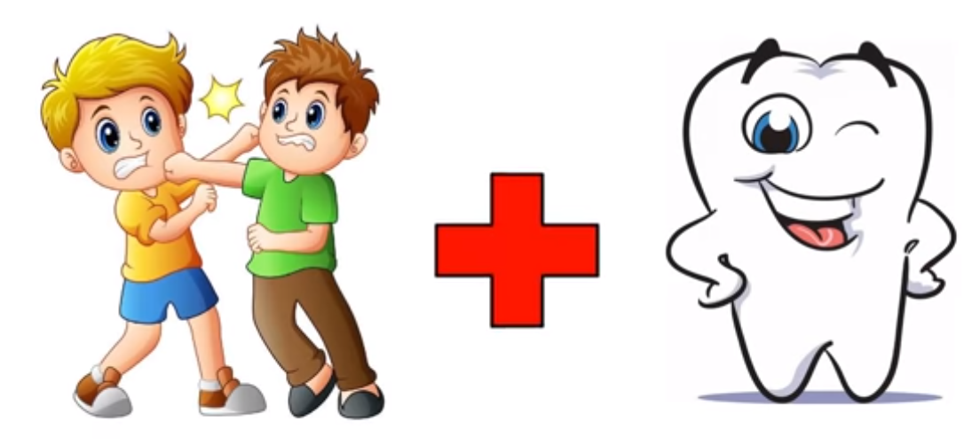
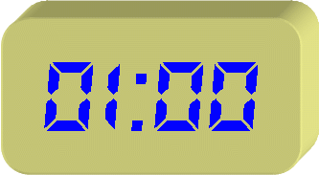
1
Đánh răng

Slide 5

2
Rửa mặt

Slide 6
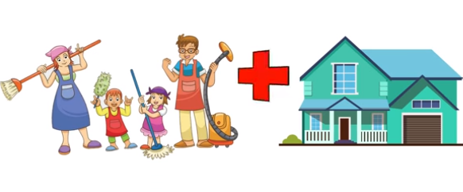
3
Dọn dẹp nhà cửa

Slide 7
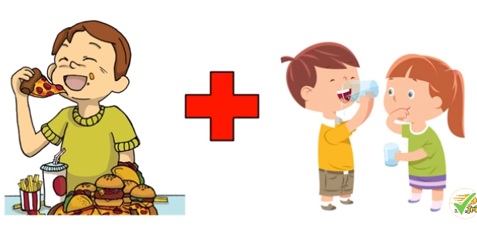
4
Ăn uống

Slide 8
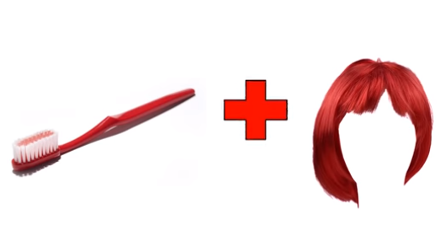
5
Chải tóc

Slide 9
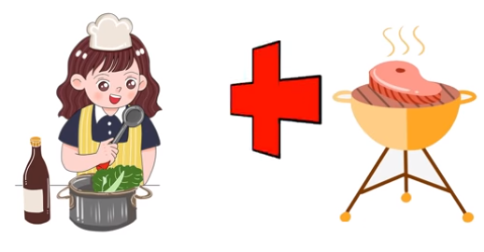
6
Nấu nướng

Slide 10
Chủ đề 10:
NĂNG LƯỢNG VÀ CUỘC SỐNG
Bài 41:
NĂNG LƯỢNG

Slide 11
01
Các dạng năng lượng
Nội dung
bài học
02
Đặc trưng của năng lượng
03
Nhiên liệu và năng lượng tái tạo
04
Củng cố

Slide 12
BÀI 41: NĂNG LƯỢNG
1. Các dạng năng lượng.
a. Tìm hiểu một số dạng năng lượng.

Slide 13

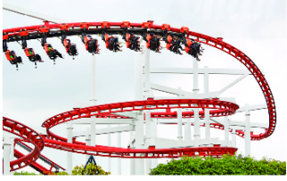


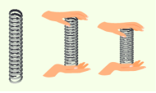

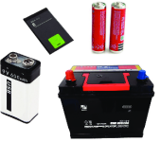
Tìm hiểu một số dạng năng lượng
ĐỘNG NĂNG
THẾ NĂNG HẤP DẪN
NHIỆT NĂNG
ĐIỆN NĂNG
THẾ NĂNG ĐÀN HỒI
QUANG NĂNG
HÓA NĂNG

Slide 14
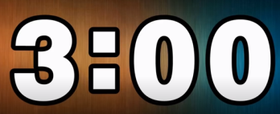
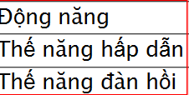
TL cặp đôi: Đọc thông tin trong sgk và hoàn thành bảng phân loại năng lượng theo nguồn gốc của năng lượng
Dạng năng lượng | Nguồn phát
Động năng | Sinh ra từ vật đang (1) …….......……….
Thế năng hấp dẫn | Do (2) ………………………………………
Thế năng đàn hồi | Sinh ra từ vật bị (3)…………………………
(4)…………………. | Phát ra từ các nguồn sáng
(5)…………………. | Sinh ra do phản ứng hóa học của các chất
(6)…………... | Tạo ra bởi dòng điện
(7) …………… | Sinh ra từ các nguồn nhiệt
CƠ NĂNG
chuyển động
vật ở trên cao so với mặt đất
biến dạng đàn hồi
Quang năng
Hóa năng
Điện năng
Nhiệt năng

Slide 15
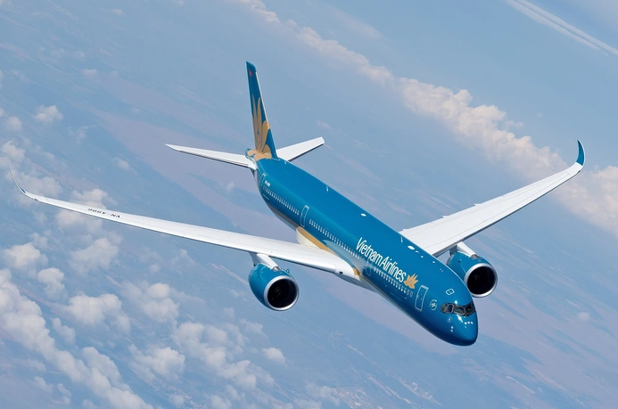
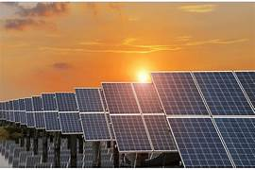
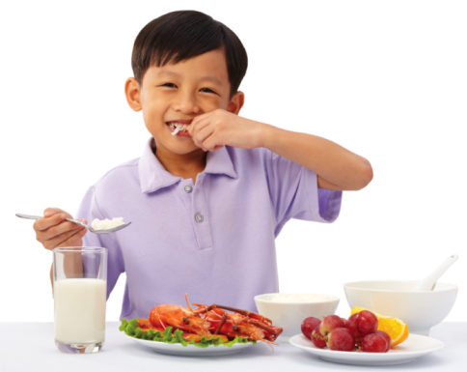
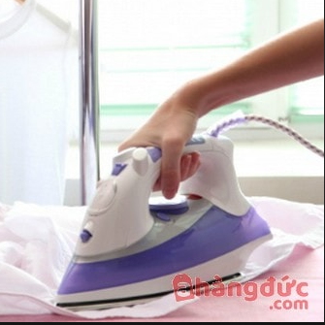
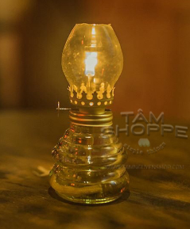
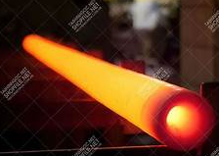
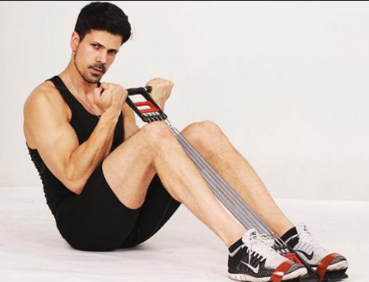

TL nhóm: Mỗi hình ảnh sau liên quan đến các dạng năng lượng nào?
2
4
1
3
6
7
5
8

Slide 16
TL nhóm: Mỗi hình ảnh sau liên quan đến các dạng năng lượng nào?
Hình | Dạng năng lượng
1
2
3
4
5
6
7
8
Nhóm 1, 2
Nhóm 3,4

Slide 17

TL nhóm: Mỗi hình ảnh sau liên quan đến dạng năng lượng nào?
4
1
2
3
6
7
5
8

Slide 18
1
4
2
3
Điện năng
Nhiệt năng
Quang năng
1. Cơ năng (Thế năng hấp dẫn và động năng)
Quang năng
Điện năng
1. Hóa năng

Slide 19
6
8
7
5
1. Cơ năng (Thế năng đàn hồi)
Nhiệt năng
Quang năng
Quang năng
Nhiệt năng
Hóa năng
1. Cơ năng (động năng)

Slide 20
?1. Hãy nêu các nguồn tạo ra năng lượng và các hoạt động có sử dụng năng lượng.
 | Điện năng | Nhiệt năng | Quang năng | Hóa năng | Cơ năng
Nguồn tạo ra năng lượng | Nhà máy sản xuất điện Pin, acquy
Hoạt động có sử dụng năng lượng | Nấu cơm Là áo quần Chiếu sáng bằng đèn điện

Slide 21

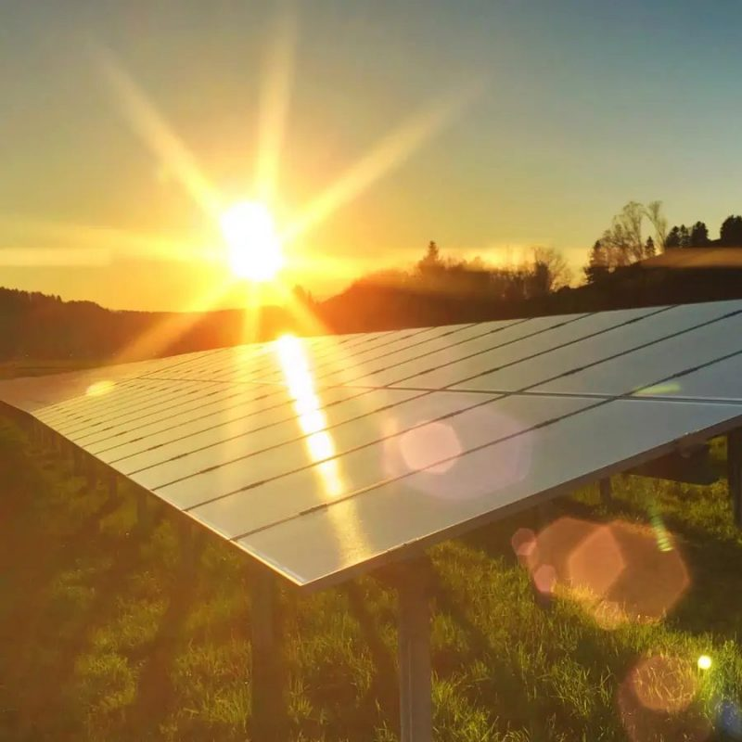
Năng lượng mặt trời

Slide 22
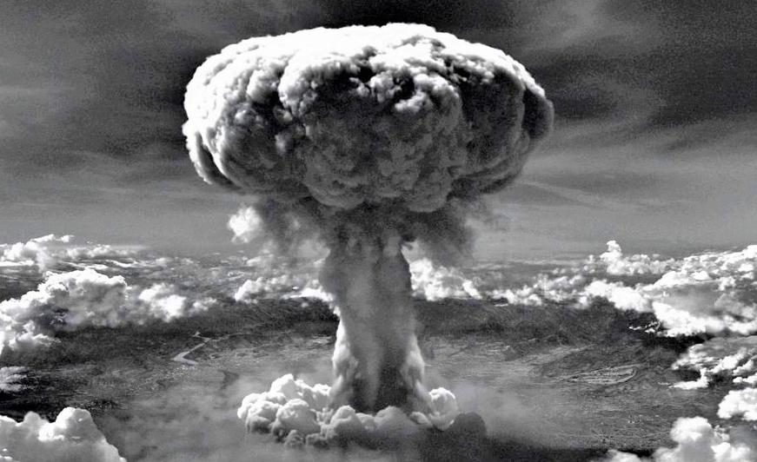
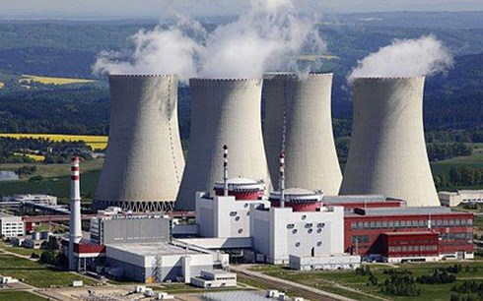
Năng lượng hạt nhân

Slide 23
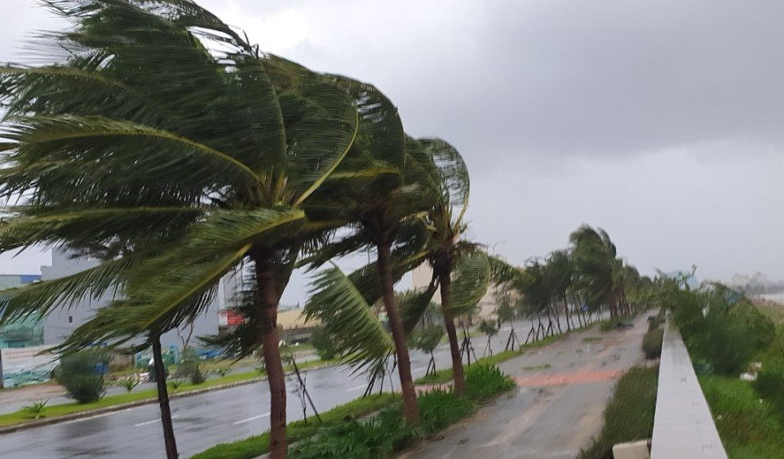
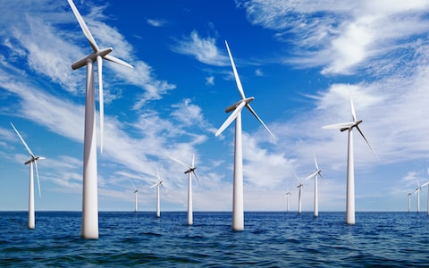
Năng lượng gió

Slide 24
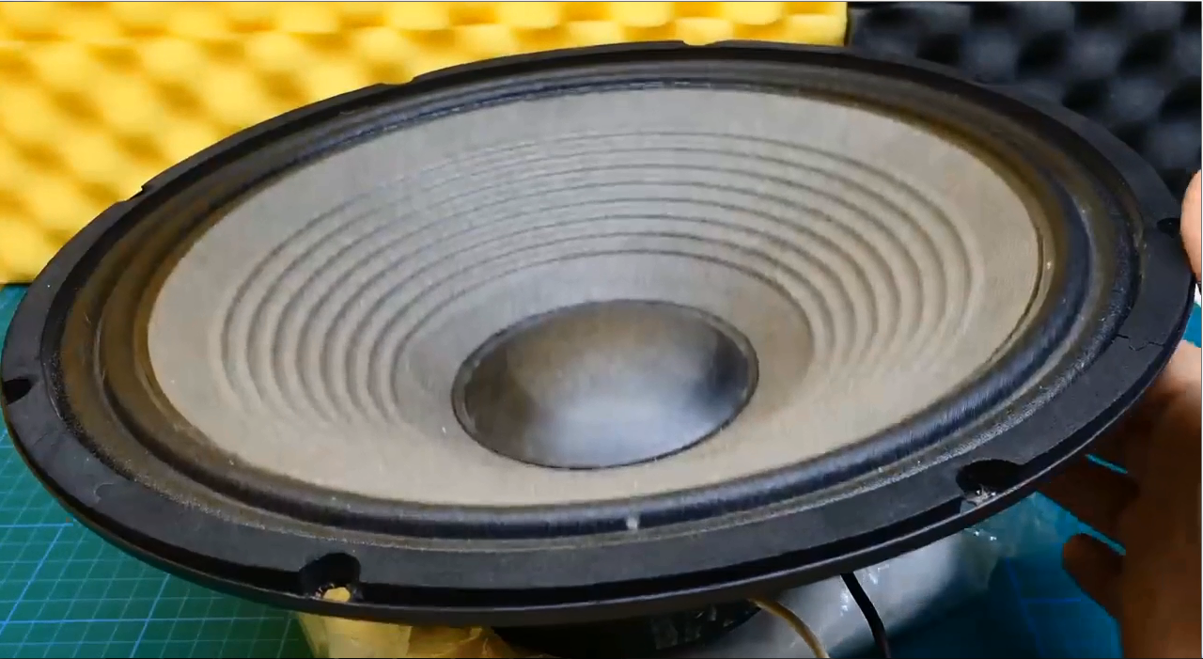
Năng lượng âm thanh

Slide 25
BÀI 41: NĂNG LƯỢNG
1. Các dạng năng lượng.
a. Tìm hiểu một số dạng năng lượng.
Theo nguồn gốc của năng lượng, có các dạng năng lượng như: cơ năng (gồm động năng và thế năng), nhiệt năng, quang năng, hóa năng, điện năng, năng lượng hạt nhân,…

Slide 26
Năng lượng được đo bằng đơn vị gì?
Jun (J) : Đơn vị chính thức trong hệ SI (hệ đo lường quốc tế).
Ca-lo (cal) : thường dùng để đo năng lượng mà thức ăn cung cấp cho cơ thể.
1cal = 4,1855J
Kilôwatt giờ (kWh): đơn vị tiêu chuẩn trong sản xuất và tiêu thụ điện năng.
1kWh = 3 600 000 J
BT British thermal unit (BTU): đơn vị của hệ đo lường Anh.
1BTU = 1055J

Slide 27
NHIỆT LIỆT CHÀO MỪNG
QUÝ THẦY CÔ
ĐẾN DỰ GIỜ THĂM LỚP

Slide 28
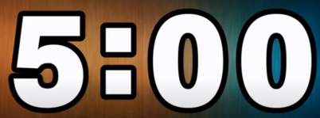
BÀI 41: NĂNG LƯỢNG
1. Các dạng năng lượng.
b. Phân loại năng lượng theo tiêu chí
TL nhóm: Đọc nội dung trong sách giáo khoa và vẽ sơ đồ tư duy phân loại năng lượng theo tiêu chí.

Slide 29
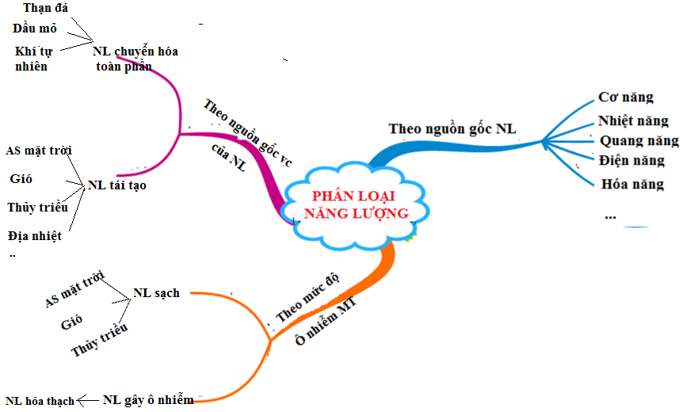


Slide 30
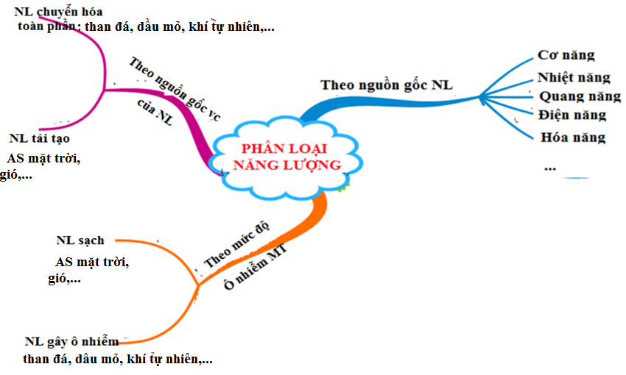

Slide 31
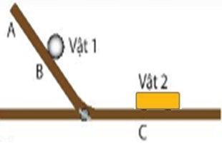
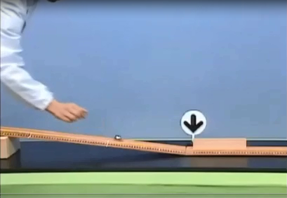
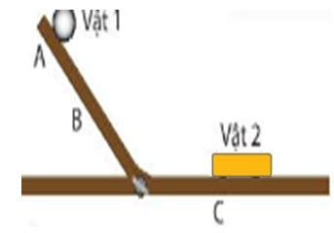
BÀI 41: NĂNG LƯỢNG
2. Đặc trưng của năng lượng:
Trường hợp 1
a) Ban đầu, vật 1 đang có năng lượng dạng nào?
b) Vật 1 trong hai trường hợp, trường hợp nào có năng lượng lớn hơn? Vì sao?
c) Khi vật 1 va chạm vật 2, hiện tượng gì xảy ra?
d) Lực trong trường hợp nào lớn hơn? Vì sao?
Trường hợp 2

Slide 32
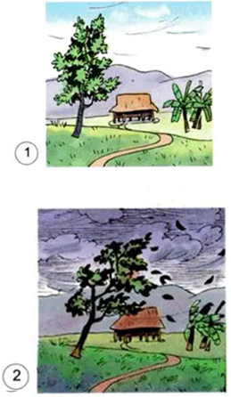
BÀI 41: NĂNG LƯỢNG
2. Đặc trưng của năng lượng:
a) Năng lượng gió trong hình nào lớn hơn?
b) Lực tác dụng của gió trong hình nào mạnh hơn?
c) Mối liên hệ giữa năng lượng và lực như thế nào?
→Năng lượng đặc trưng cho khả năng tác dụng lực.
Năng lượng của vật càng lớn thì khảy năng tác dụng lực càng mạnh
……..
……..

Slide 33




Slide 34


TL cặp đôi: Dùng 2 tay kéo giãn 1 sợi dây cao su.
- Khi dây cao su bị dãn nhiều hơn thì năng lượng của nó sẽ tăng hay giảm?
- Lực mà dây cao su tác dụng vào tay ta thay đổi như thế nào?

